Slide 1

RODZICE !!!
APEL WASZEGO DZIECKA

Slide 2
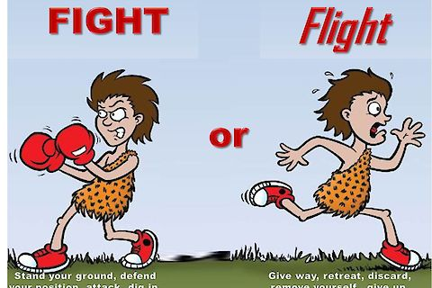
Nie psuj mnie, dając mi wszystko, o co cię proszę!
Niektórymi prośbami wystawiam Cię jedynie na próbę.

Slide 3
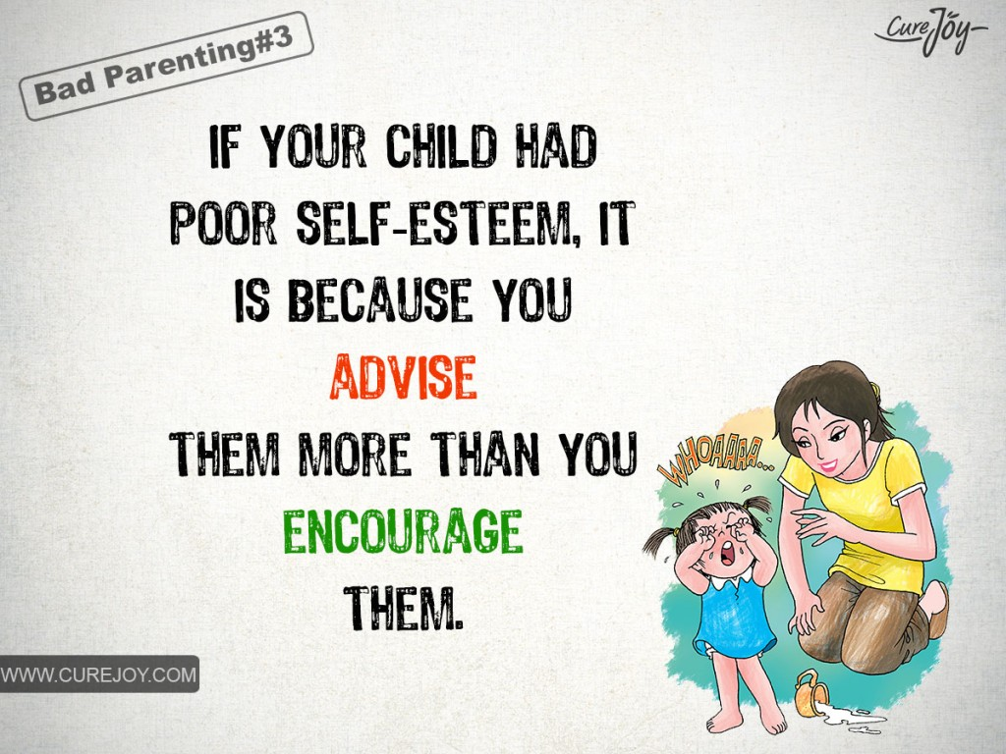
NIE OBAWIAJ SIĘ POSTEPOWAĆ WOBEC MNIE ZDECYDOWANIE
DAJE MI TO POCZUCIE BEZPIECZEŃSTWA

Slide 4

NIE BAGATELIZUJ MOICH ZŁYCH NAWYKÓW!
POMÓŻMI JE ZWALCZYĆ, PÓKI JEST TO JESZCZE MOŻLIWE

Slide 5

NIE KARĆ MNIE W OBECNOŚCI INNYCH
LEPIEJ SOBIE Z TYM RADZĘ, GDY MÓWISZ DO MNIE SPOKOJNIE I DYSKRETNIE

Slide 6

NIE BROŃ MNIE PRZED KONSEKWENCJAMI
POTRZEBUJĘ TAKŻE SIĘ BOLESNYCH DOŚWIADCZEŃ

Slide 7

NIE PRZEJMUJ SIĘ, GDY MÓWIĘ, ŻE CIE NIENAWIDZĘ!

Slide 8
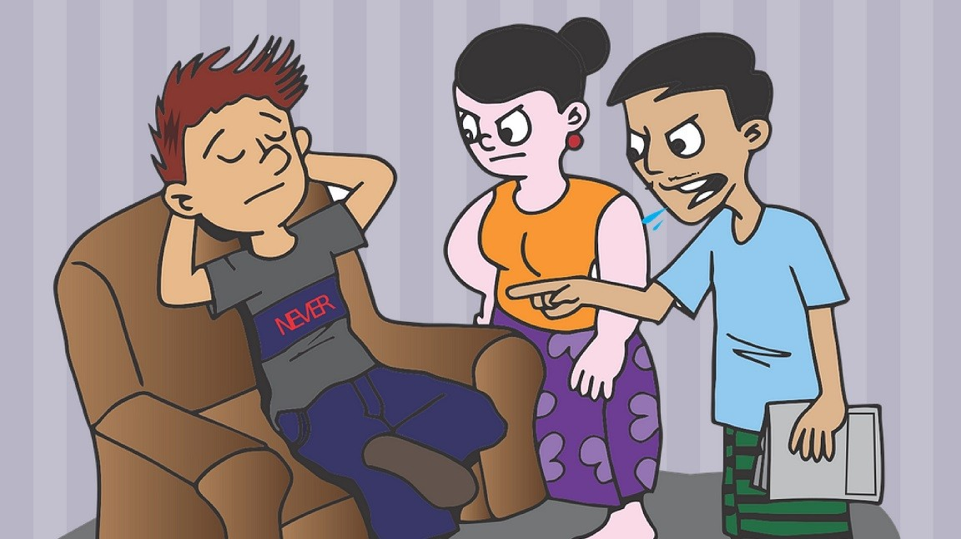
PROSZĘ, NIE ZRZĘDŹ !
BĘDĘ MUSIAŁ SIĘ PRZED TOBĄ BRONIĆ I STANĘ SIĘ GŁUCHY

Slide 9

NIE DAWAJ MI OBIETNIC BEZ POKRYCIA!
JEST MI PRZYKRO, GDY NIC NIE WYCHODZI Z TWOICH OBIETNIC

Slide 10
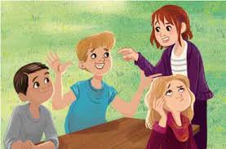
NIE ZAWSZE SIĘ ROZUMIEMY
PAMIĘTAJ, ŻE JESZCZE TRUDNO MI WYRAZIĆ SWOJE MYŚLI

Slide 11

NIE BĘDŹ NIEKONSEKWENTNY !
TO MNIE MARTWI, TRACĘ WÓWCZAS CAŁĄ MOJĄ WIARĘ W CIEBIE

Slide 12

NIE ODTRĄCAJ MNIE, GDY DRĘCZĘ CIĘ PYTANIAMI !
MOŻE SIĘ OKAZAĆ, ŻE POSZUKAM WYJAŚNIEŃ GDZIE INDZIEJ

Slide 13

NIE WMAWIAJ MI, ŻE MOJE LĘKI SĄ GŁUPIE
TAK JUŻ MAM, ŻE PO PROSTU SIĘ BOJĘ, PRZYTUL MNIE WTEDY

Slide 14
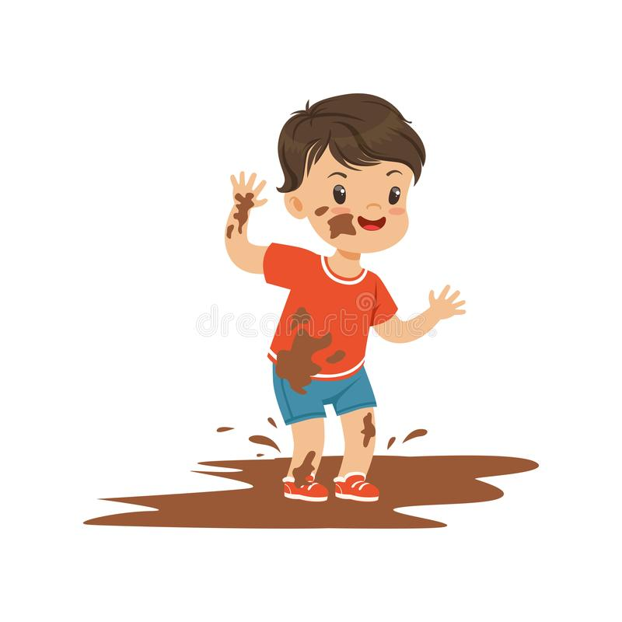
MAM PRAWO DO RÓŻNYCH EPSKERYMENTÓW
TO MÓJ SPOSÓB NA ŻYCIE, WIĘC PRZYMKNIJ NA TO OCZY.

Slide 15
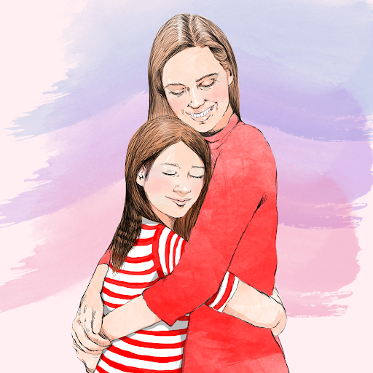
NIE BĄDŹ ŚLEPY !
PRZYZNAJ, ŻĘ ROSNĘ. WIEM, JAK TRUDNO DOTRZYMAĆ MI KROKU , ALE ZRÓB, CO MOŻESZ, ŻEBY NAM SIĘ UDAŁO

Slide 16

NIE BÓJ SIĘ MIŁOŚCI. NIGDY!

